Slide 1

Desenvolvimento de Software Livre
Lecture #01
Dr. Igor Steinmacher
e-mail: igorfs@utfpr.edu.br
Twitter: @igorsteinmacher

Slide 2


Slide 3
Apresentações
Igor Steinmacher, PhD
Bolsista de Pesquisa Nível 2 CNPq
Professor Adjunto UTFPR
Professor Assistente NAU
Principal linha de pesquisa: Aspectos sociais de Software Livre
Essa disciplina
Problemas do mundo real
Vivência de mundo real

Slide 4
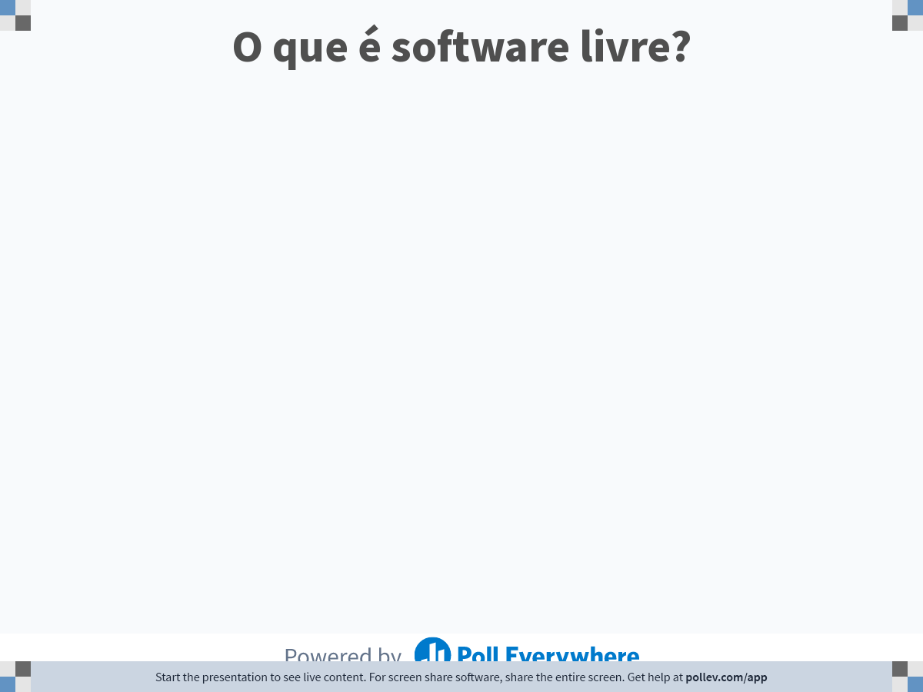
Notes:
Do not modify the notes in this section to avoid tampering with the Poll Everywhere activity. More info at polleverywhere.com/support O que é software livre?
https://www.polleverywhere.com/free_text_polls/EM9GfMN2WhuGV1HeKemYh

Slide 5
Apresentação (30 Segundos)
Seu nome
O que você sabe sobre Software Livre
Porque você se matriculou nessa disciplina?
O que você espera do curso?

Slide 6
Basics
Software Livre
Licença
Comunidade
Liberdade
Conhecimento para todos

Slide 7
O que esperar do curso?
Trabalho e mãos na massa!
Primeira parte: múltiplas tarefas menores
Segunda parte: contribuição para projeto de SL (principalmente)
Mestrado: Algumas coisas mais pesquisa
Aprendendo SL:
Filosofia
Ferramentas
Processo de desenvolvimento
Prática
Pesquisa

Slide 8
Importante!
Como me encontrar:
igorfs@utfpr.edu.br
Discord
Paluno: Terças 13:50 – 15:30 (Mas… marquem outros horários e me procurem no Discord)
Aulas:
Terças: mais teoria e eu falando
Segunda: mais atividades e discussões

Slide 9
Importante!
Submissões atrasadas
Não serão aceitas.
Atividades em sala
Não existe segunda chance sem justificativa plausível
Vai faltar?
Me avise antes

Slide 10
Grading
Atividade | Entrega | Peso Grad. | Peso Mest.
Atividades em geral | análises, textos, quiz, leituras, etc. (A1 – A8) | 40% | 30%
 | Seminários (Só mestrado) |  | 10%
Contribuição para Open Source (Checkpoint 0) | Pitch sobre a escolha do projeto | 10% | 5%
Checkpoint 1 | * Primeiras impressões/diretrizes/ análise do projeto * Análise arquitetural | 15% | 10%
Checkpoint 2 | Apresentação final | 10% | 10%
Relatório final | Resumo do processo de contribuição (recomendo ser escrito em tempo real para evitar o esquecimento) | 15% | 10%
Relatórios semanais | Relatórios semanais para reportar o andamento do trabalho | 10% | 10%
Análise de comunidades | análise de projetos com foco em entender como os projetos definem os mecanismos de gerenciamento da comunidade |  | 15%

Slide 11
Navigating our resources
GitHub
Discord
Me

Slide 12


